Slide 1
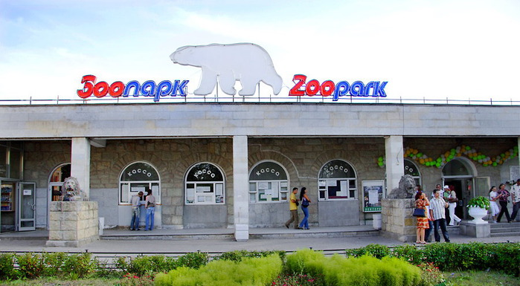
Проект сюжетно-ролевой игры
Средняя группа
Авторы пректа:
Решетникова Е.П.
Новикова Н.А.
ГБДОУ №14
Пушкинского района
Санкт-Петербурга

Slide 2
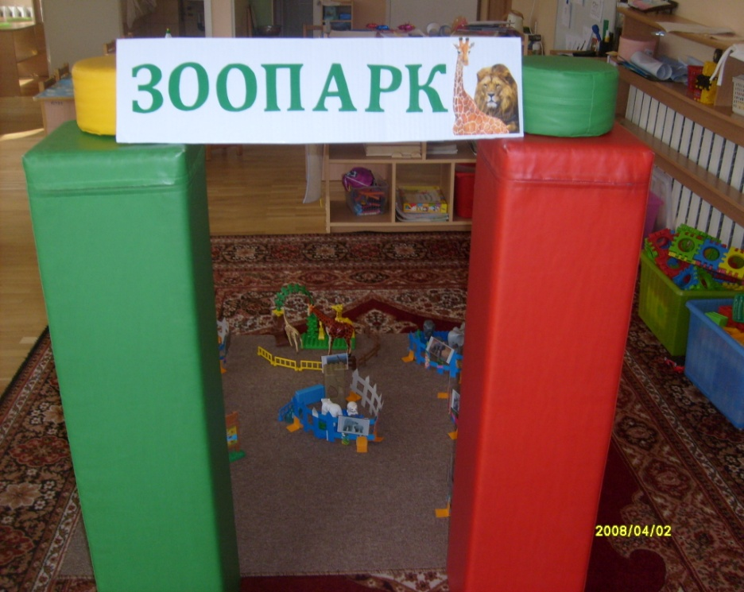
Цель:
обеспечить у детей интерес к сюжетно – ролевой игре, помочь создать игровую обстановку.
Задачи:
способствовать расширению знаний о животных, об их внешнем виде;
закрепить представление детей о профессии «ВЕТЕРИНАР» ;
формировать у детей умение творчески развивать сюжет игры используя тематический набор конструктора ЛЕГО;
обогащать и активизировать
словарный запас детей, закреплять
звукопроизношение: мини – зоопарк,
вольер, контролёр, ветеринар,
ветеринарная служба;
воспитывать доброе отношение к
животным, любовь к ним,
заботу о них;
-воспитывать дружеские ,
партнёрские
взаимоотношения в игре.

Slide 3
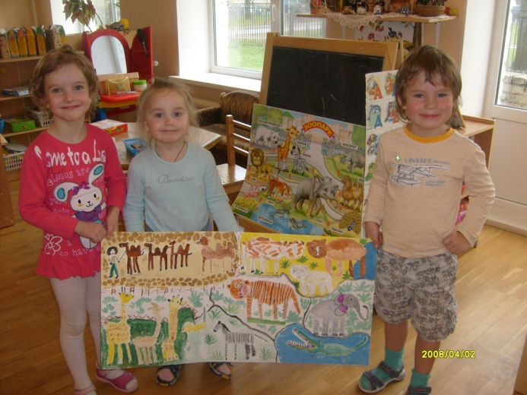
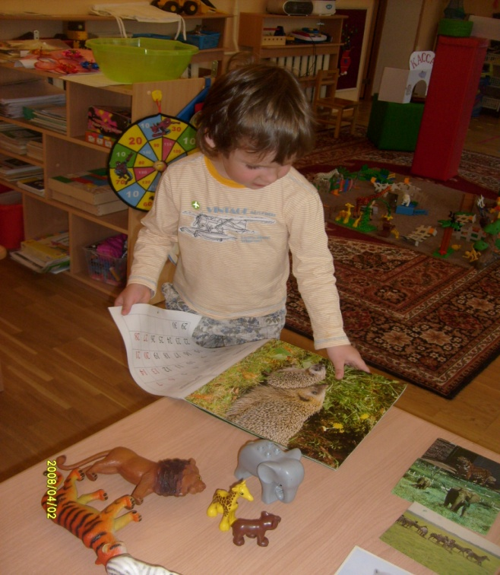
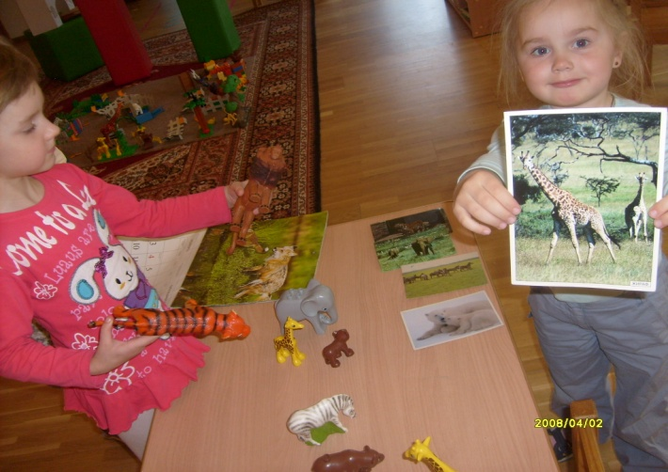
Работа по обогащению жизненного опыта ребёнка
Беседы о животных с использованием иллюстраций о зоопарке, - рассматривание альбома «Дикие животные», - загадывание и отгадывание загадок о животных, - чтение художественной литературы о животных, - изображение животных трафаретами, в изо. деятельности (лепка, рисование, аппликация),
-
-просмотр познавательного видеофильма
«Ребятам о зверятах»

Slide 4
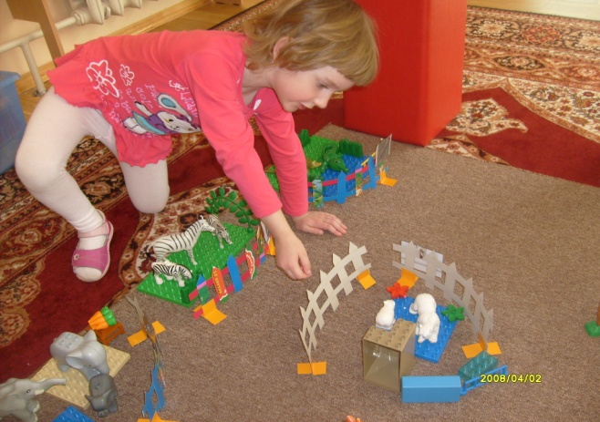
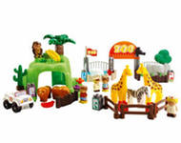
Работа по обогащению игрового опыта ребёнка
-дидактические игры: «Угадай животное», «Детки и мамы», «Кто где живёт?»;
-развивающие игры: « Фигурки из палочек» (Палочки Кюизенера), «Найди отличия»,
«Опиши, мы отгадаем»,
«Крылья, лапы и хвосты» (лото);
-строительно-конструктивные игры: «Построй по образцу», набор Лего-Зоопарк;
-игра-драматизация по мотивам произведения К.Чуковского «Доктор Айболит»
-обыгрывание сюжетных ситуаций «Щенок простудился», «Зоопарк переезжает»

Slide 5
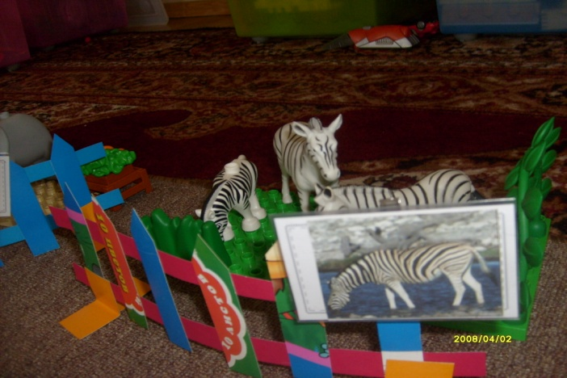
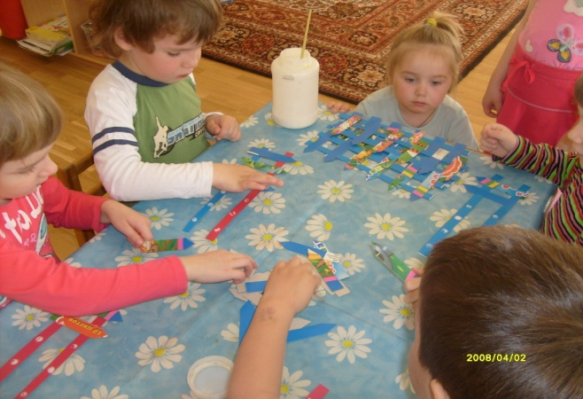
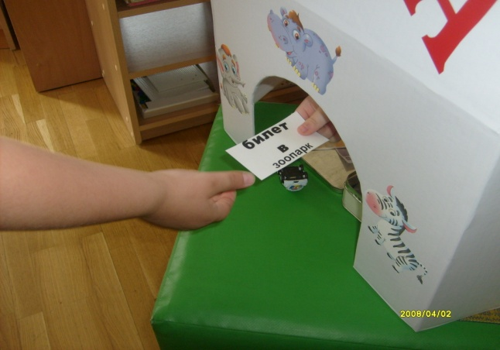
Создание предметно-игровой
развивающей среды
Оборудование:
Крупные мягкие блоки.
Набор реалистичных животных.
Тематический набор конструктора ЛЕГО-Зоопарк
Изготовление атрибутов:
Вывески «Зоопарк», «Касса».
Этикетки с изображением животных.
Муляжи денег, билеты.
Изготовление заборчиков для вольера.
Халат и шапочка для врача-ветеринара.
Сумка для врача с инструментами.

Slide 6
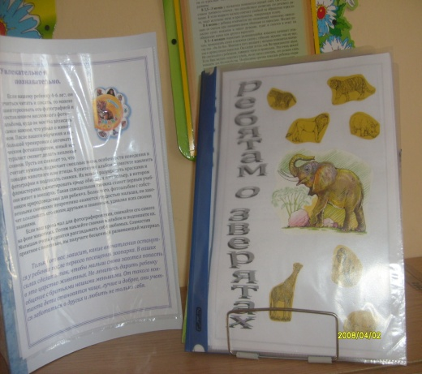
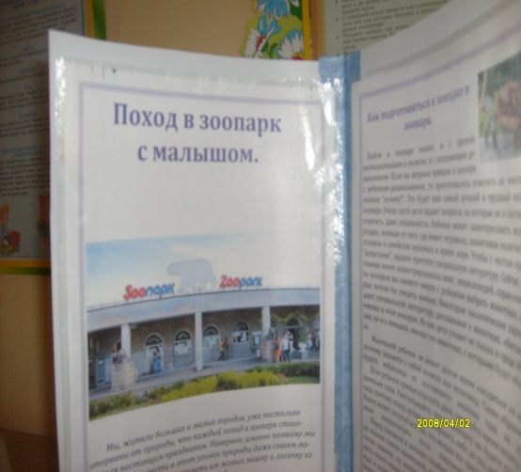
Работа с родителями
ИЗГОТОВЛЕНИЕ ПАПКИ-ПЕРЕДВИЖКИ
«ПОХОД С РЕБЁНКОМ В ЗООПАРК»
ОФОРМЛЕНИЕ ПОДБОРКИ РАССКАЗОВ О ЖИВОТНЫХ «РЕБЯТАМ О ЗВЕРЯТАХ»
РЕКОМЕНДАЦИИ:
- в свободное время посетить с ребёнком зоопарк, - домашний просмотр мультфильмов, - чтение энциклопедий серий «Животный мир»,

Slide 7
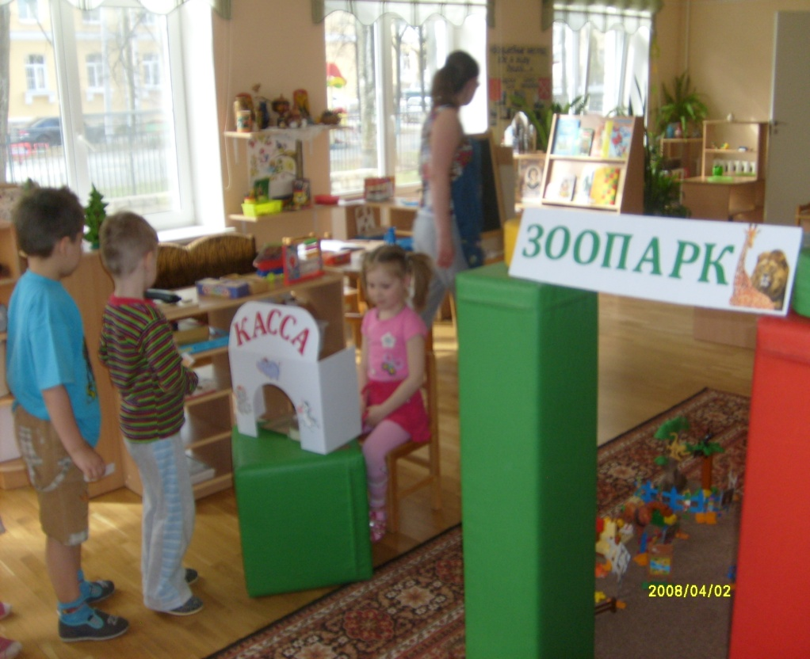
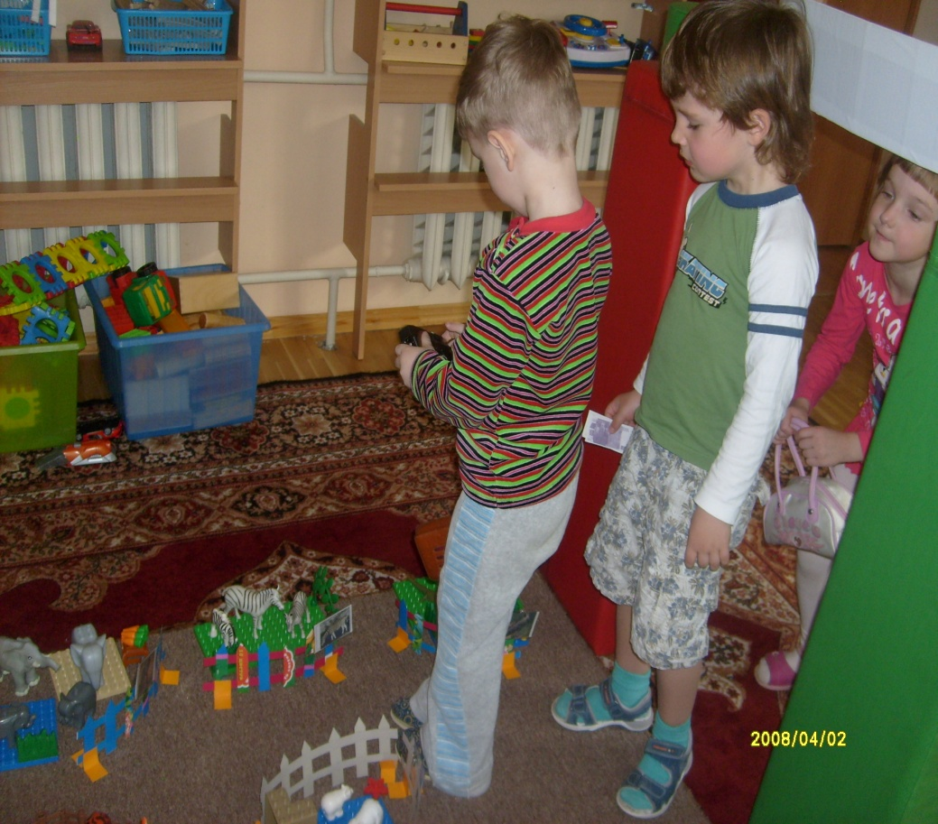
Проходите, господа,
В зоопарка ворота!
Зоопарк зовёт друзей,
Чтоб порадовать детей!
Notes:
В зоопарка ворота

Slide 8
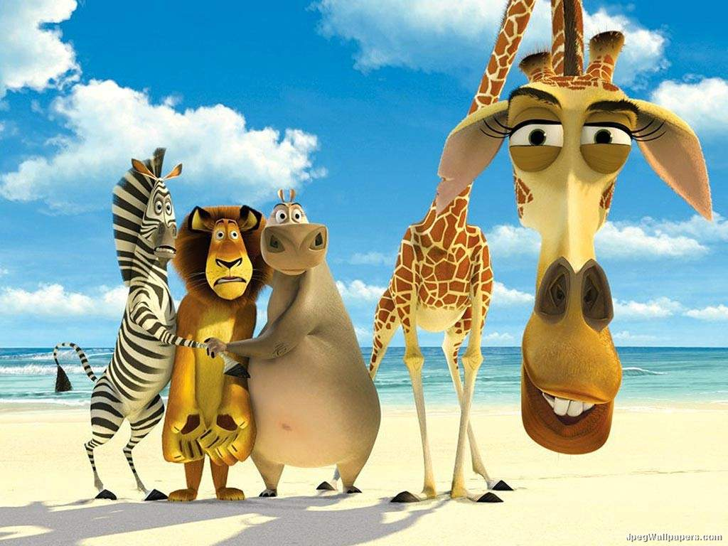
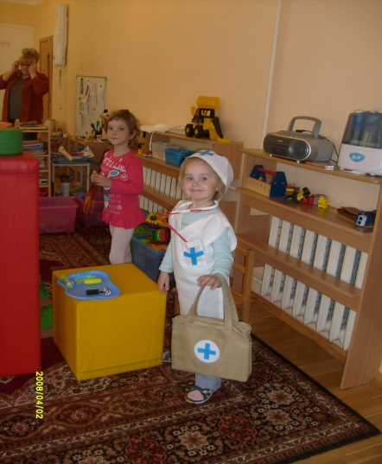
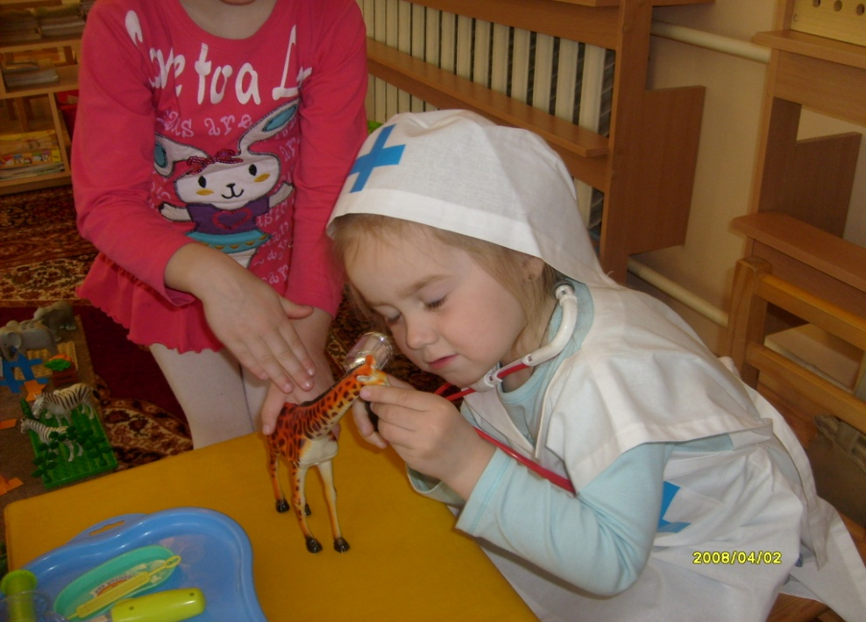
«А УКОЛЫ БУДУТ?»

